Slide 1

Sistem pentru telecomandarea nivelurilor semnalelor audio
Student:
Anghel FLORINA-Violeta
Coordonatori:
Marcu Alina-Elena
Dobre ROBERT-Alexandru

Slide 2
Cuprins
Introducere
Problema
Soluția
Părțile componente ale sistemului
Procesorul de efecte
Aplicația mobilă
Mod de funcționare al sistemului
Contribuții practice
Demo
Notes:
Pe parcursul prezentarii voi discuta despre:

Slide 3
De unde a plecat această nevoie?
Problema
Mixerul analogic nu se controleaza de la distanta
Locul sunetistului diferit de locul publicului
Cauze
Efecte
Reglarea necorespunzătoare a parametrilor mixerului
Fonduri insuficiente
Loc nepotrivit pentru sunetist
Lipsa interesului managerului clubului
Concerte în încăperi mici
Notes:
La concertele care au loc in spatii mici a fost intampinata urmatoarea problema: locul sunetisului este diferit de locul publicului. Aceast lucru se intampla din cauza ca mixerele audio analogice sunt plasate in general intr-un colt al incaperii sau in spatele scenei si nu pot fi controlate de la distanta. Ce se intampla daca sunetistul si publicul nu stau impreuna? Parametrii mixerului nu sunt reglati corespunzator, deci scade calitatea concertului.
--------------------------
Inainte de a incepe dezvoltarea problemei, tin sa mentionez ca publicul tinta al acestui sistem este alcatuit din ingineri de sunet si sunetisti.
La concertele neprofesionale, care au loc în cluburi mici, baruri, terase, locul sunetistului este in general intr-un colt al incaperii, in spatele scenei, ci nu in mijlocul multimii care asculta muzica, unde ar fi normal sa stea pentru a auzi ce aude publicul. Aceasta este o problema care trebuie rezolvata, dar nu există fonduri suficiente pentru achizitionarea unui mixer digital (care ar putea fi telecomandat din public de pe un telefon si ar rezolva problema), asa ca sunetistul din locul in care se afla seteaza incorect parametrii mixerului, fapt care duce la degradarea calitatii concertului.

Slide 4
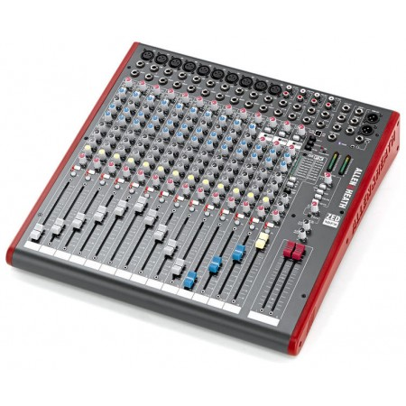


Soluționarea problemei
Atașarea sistemului conceput la un mixer audio analogic
Deloc costisitor
Comandarea nivelului semnalului din fața scenei de pe aplicația mobilă
Notes:
Solutia este atasarea sistemului conceput la un mixer analogic. Este o solutie ieftina, care rezolva problema prezentata, mixerul putand fi controlat de la distanta din telefon.

Slide 5

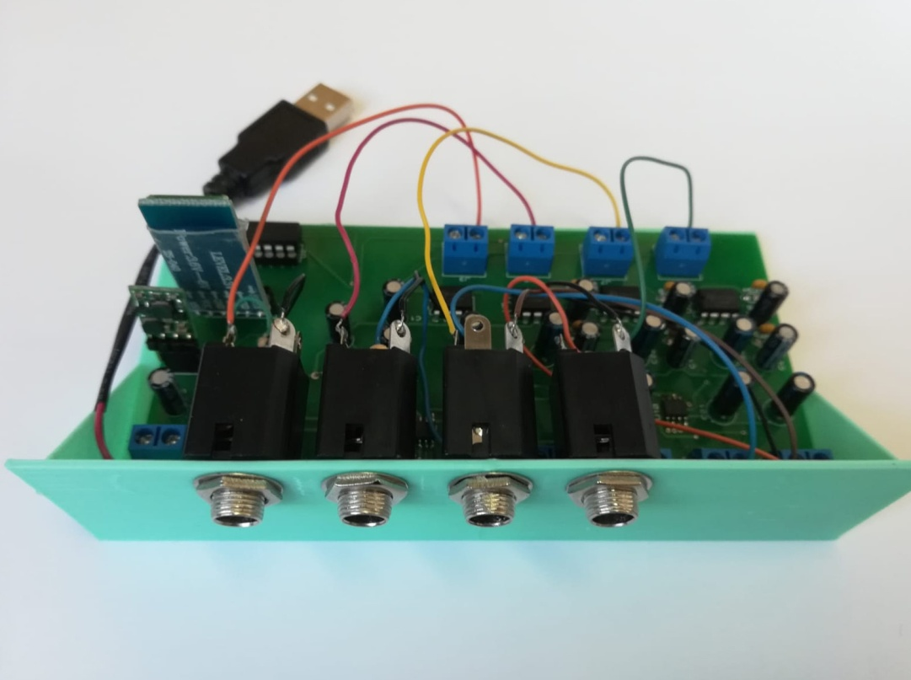

Părțile componente ale sistemului
Notes:
Sistemul conceput contine o telecomanda sub forma de aplicatie mobila prin care se poate controla placuta din imaginea din dreapta, numita procesor de efecte. Cele doua dispozitive comunica prin Bluetooth. In momentul alimentarii placutei, se poate incepe conectarea celor doua dispozitive.

Slide 6
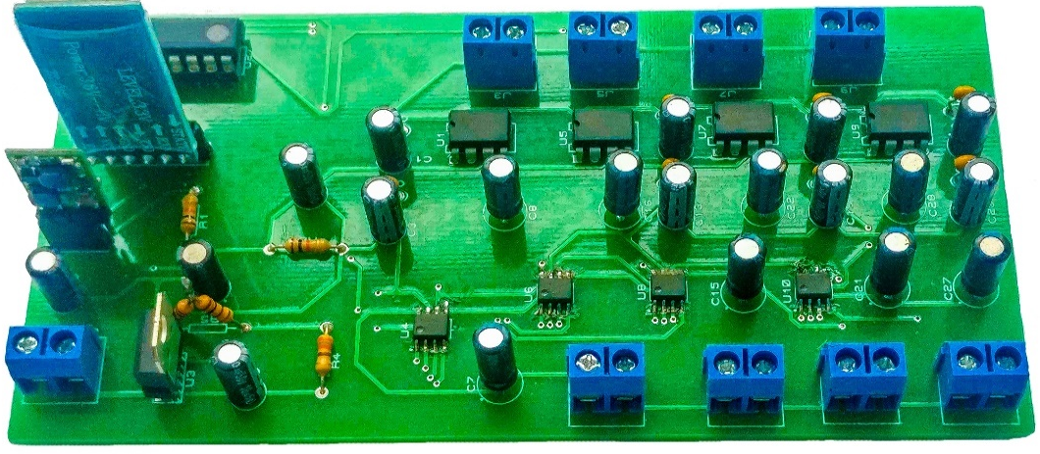
Procesorul de efecte
Bloc de alimentare
Sistem de atenuare
Sistem pentru comanda atenuatoarelor

Slide 7
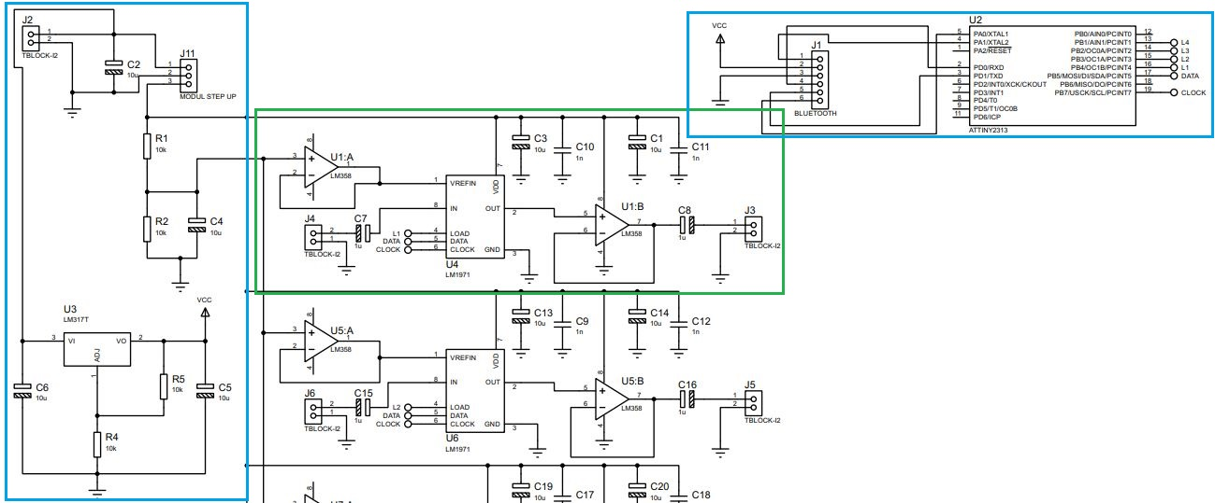
Procesorul de efecte
Bloc de alimentare
Notes:
Partea de alimentare a procesorului de efecte este formata dintr-o sursa de tensiune de 5 V. Pentru a alimenta amplificatoarele operationale si atenuatoarele este nevoie de o tensiune de 9 V, motiv pentru care se foloseste o sursa ridicatoare de tensiune, conectata la J11. stabilizatorul de tensiune alimenteaza microcontrolerul si modulul Bluetooth la 3,3V.
------------------------
Divizorul rezistiv face ca tensiunea de alimentare să devină 4,5 V si stabilizatorul de tensiune alimenteaza microcontrolerul si modulul Bluetooth.
Sursa ridicatoare de tensiune = Convertor boost; divizorul rezistiv creeaza tensiunea de masa virtuala pt ca opamp e alimentat din tensiunea unipolara; stabilizatorul de tensiune 3,3V. Pt uc (func in 1,8V si 5V) si nivelul logic 1 pt el e tensiunea de alim si bluetooth am setat nivelul logic 1 de 3,3V pt a face matching.

Slide 8
Procesorul de efecte
Bloc de alimentare
Canal
Notes:
Voi alege canalul 1 despre care sa vorbesc. Canalul1 contine sursa de semnal audio conectata la J4, atenuatorul audio si locul unde se conecteaza iesirea canalului sistemului - J3. microcontroleruL comunica, printr-un protocol similar cu SPI, cu Atenuatoarele prin liniile LOAD, DATA și CLOCK.

Slide 9
Procesorul de efecte
Bloc de alimentare
Bloc de comandă
Canal
Notes:
Blocul de comanda este format din microcontrolerul ATTINY2313 si modulul bluetooth. Cele doua comunica printr-o comunicatie seriala Modulul bt primeste informatii despre atenuare si canal din telecomanda repr de app android.

Slide 10
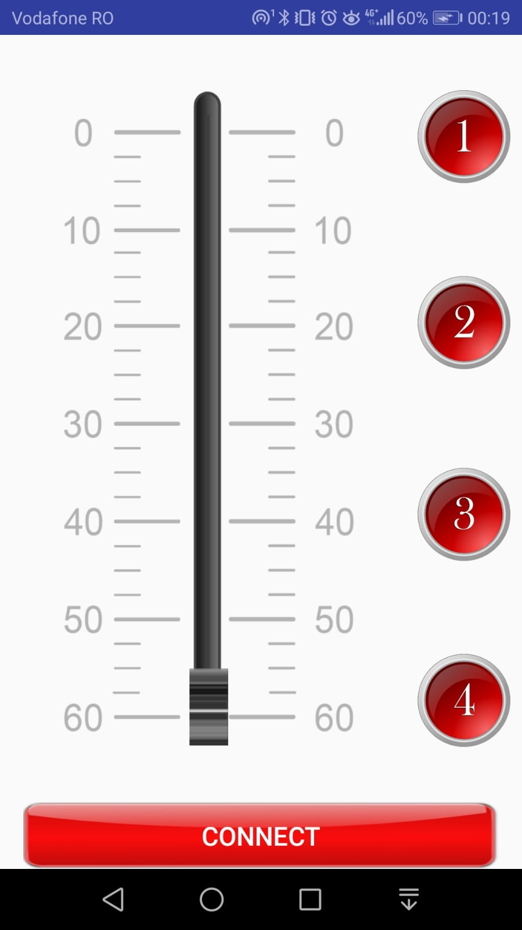
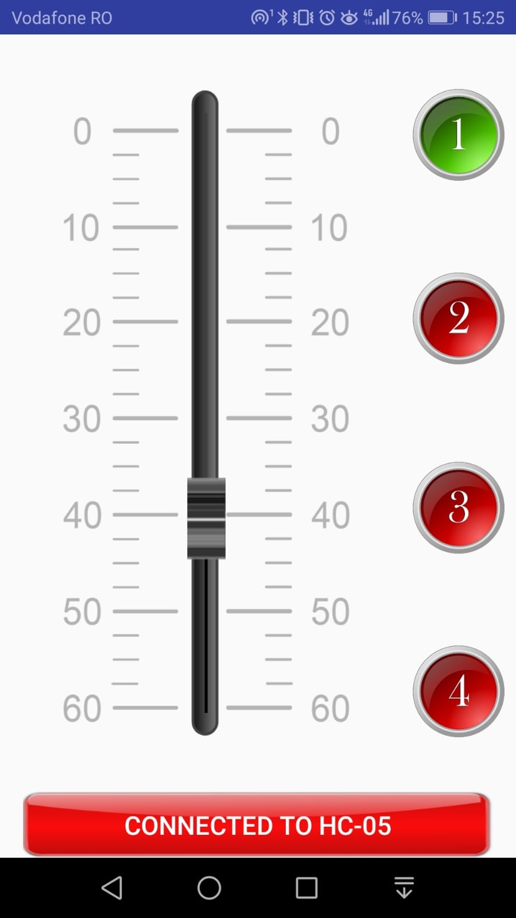
Aplicație mobilă Telecomanda
Stare inițială
Canal 1, 40 dB
Neconectat
Culoare roșie: canal inactiv
Atenuare maximă 63 dB: MUTE
S-a realizat conexiunea
Culoare verde: canal 1 activ
Atenuarea introdusă este de 40 dB
Notes:
In partea stanga este aplicatia in starea initiala, neconectata la procesor. Slider-ul, prin care se modifică atenuarea canalului, este in starea incipienta la 60 dB, o atenuare aproximativ egala cu atenuarea maxima de 63 dB. In momentul apasarii butonului Connect se alege dintr-o lista, cu dispozitivele care au format deja pereche cu telefonul respectiv, modulul Bluetooth HC-05 de pe proc de efecte. Dupa ce se face conexiunea, se alege canalul dorit si se setează nivelul de decibeli. Aceste informatii despre canal si atenuare sunt transmise prin Bluetooth catre procesorul de efecte.
----------------------------------------------------------
In starea initiala se observa, prin culoarea rosie a celor 4 butoane, ca niciun canal nu este activat. Slider-ul, prin care se modifică atenuarea canalului, este in starea incipienta la 60 dB, o atenuare aproximativ egala cu atenuarea maxima de 63 dB. In momentul apasarii butonului Connect se alege dintr-o lista, cu dispozitivele care au format deja pereche cu telefonul respectiv, modulul Bluetooth HC-05 de pe proc de efecte. Stim ca s-a realizat conexiunea cand butonul de jos arata mesajul ”Connected to”. Se alege unul dintre cele 4 canale. In exemplul prezentat a fost ales canalul 1, butonul schimbandu-si culoarea in verde. Cu ajutorul slider-ului s-a ales un nivel de 40 dB. In momentul schimbarii canalului, cel ales va deveni verde, iar restul rosii. Aceste informatii despre canal si atenuare sunt transmise prin Bluetooth catre procesorul de efecte.
La 20 dB semnalul e atenuat de 10 ori. La fiecare adunare cu 3db inmultesc cu radical din 2. la 60 db e atenuat de 1000.

Slide 11
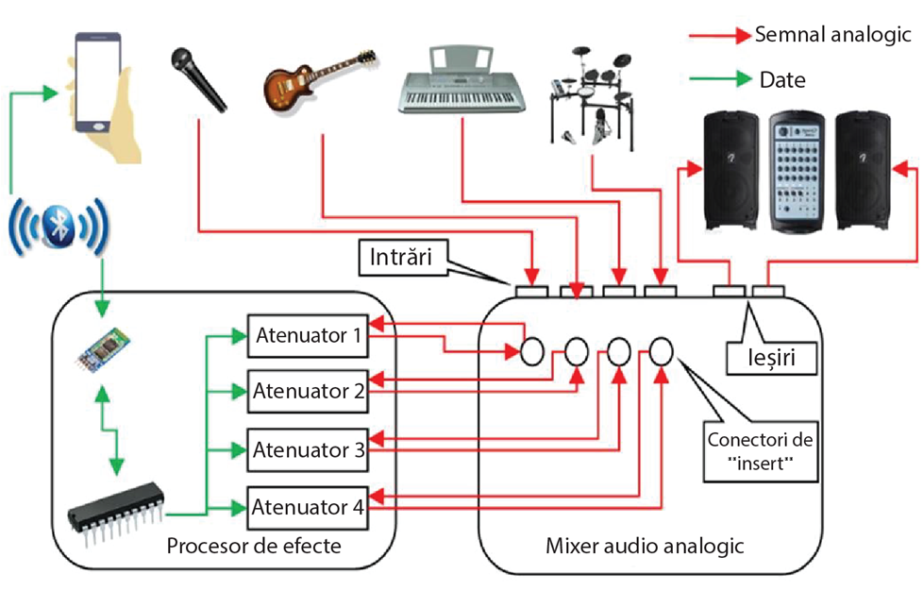
Notes:
Aici se poate vedea schema sistemului atasat la un mixer audio analogic prin conectorii de Insert. La intrari se conecteaza sursele de semnal audio. Fiecare canal de pe majoritatea mixerelor analogice prezinta un conector de Insert, care permite conectarea unor procesoare de semnal audio externe, precum procesorul de efecte prezentat anterior. Semnalele primite sunt procesate cu ajutorul atnuatoarelor si trimise inapoi catre mixer, dupa procesare. In final, semnalele sunt sumate si trimise la iesirea mixerului, unde sunt conectate difuzoarele si este redat semnalul audio.

Slide 12
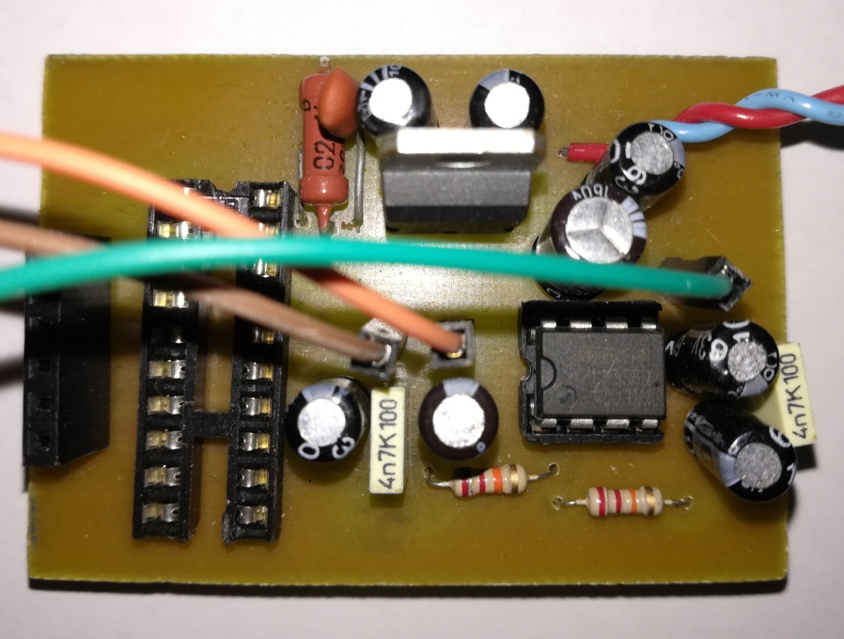
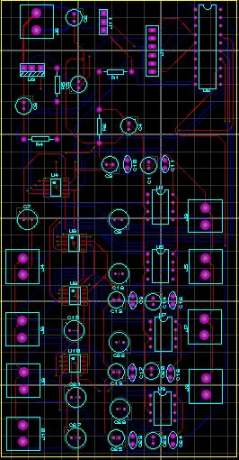
Contribuții practice
Prototip
Proiectarea unui sistem extins cu 4 canale, realizat în fabrică
Asamblarea plăcii
Dezvoltare program pentru partea de procesor de semnal
Aplicație Android
Realizarea unui articol prezentat la Conferința Fabulous 28-29 Martie 2019, Sofia, Bulgaria, autori: Anghel Florina-Violeta, Marcu Alina-Elena, Dobre Robert Alexandru, Drăgulinescu Ana-Maria,
Notes:
Am urmat un prototip care avea un singur canal. Am proiectat un sistem extins cu 4 canale atat partea de schematic cat si de pcb layout. Plăcuța fiind realizată în fabrică. Urmatorul pas a fost asamblarea placii, apoi am realizat un program in limbaj C pentru microcontroler care primeste informatii de la aplicatia mobila. Am creat aplicatia pentru Android. Intregul sistem a fost expus intr-un articol pentru Conferinta Fabulous 2019.

Slide 13
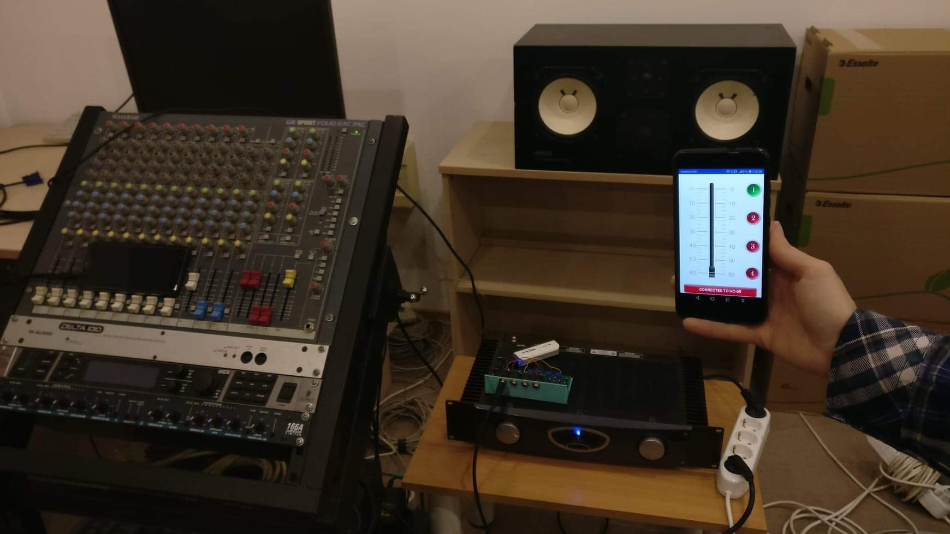
Sistemul fizic
Notes:
In aceasta poza este prezentat intregul sistem, cu mici modificari precum:
In locul instrumentelor muzicale se afla un telefon care este conectat la intrare si da semnal audio

Slide 14
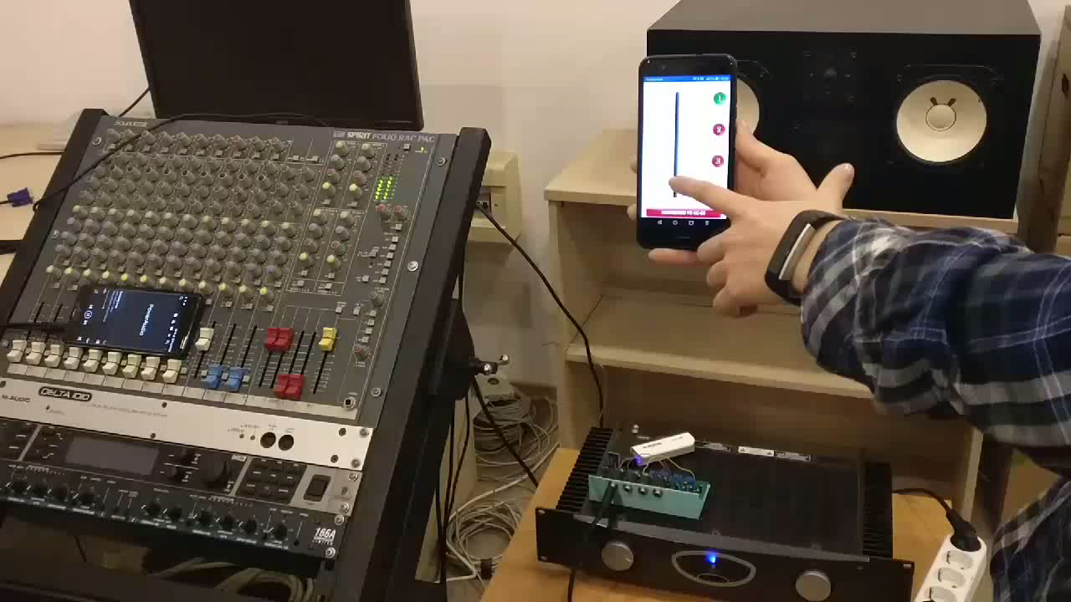
Demo

Slide 15
Vă mulțumesc!
anghelvioleta.f@gmail.com

